Slide 1
《离散数学》——第七章 图 论
绪论
7-1 图的基本概念
7-5 平面图
7-2 路与回路
7-6 对偶图与着色
7-3 图的矩阵表示
7-7 树与生成树
7-4 欧拉图与哈密尔顿图
7-8 根树及其应用

Slide 2

图论的诞生——哥尼斯堡七桥问题
从任意一点出发，经过每座桥恰好一次，再回到原点。

Slide 3
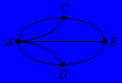
1736年，欧拉（Euler）解决了该问题——图论诞生。

Slide 4
几个有名的图论问题
四色猜想
莫比乌斯（ Möbius ）于1840年提出：
对地图上的每个国家着色，使得任意相邻的两个国家着不同的颜色，猜想：只需要四种颜。
阿佩尔和哈肯（Appel，Haken）于1976借助计算机花费1200小时证明了该猜想。

Slide 5
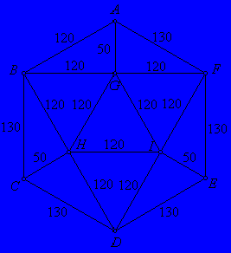
中国邮递员问题
管梅谷与1960年提出： 一个邮递员，每次送信必须从邮局出发，走遍他所投递的区域内的所有街道，最终回到邮局。问：怎样使他所走的路最短。
哥尼斯堡七桥问题：每条边走恰好一次；中国邮递员问题：每条边可以走多次。

Slide 6
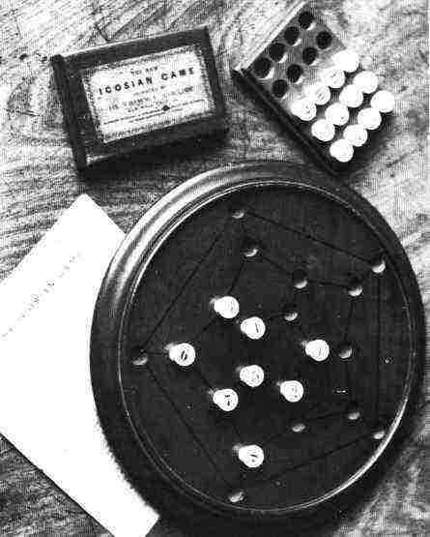

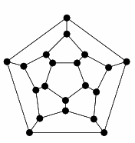
哈密尔顿图
戏)
求解
问题 1859年爱尔兰数学家威廉·哈密尔顿（Sir William Hamilton）发明了一个小游戏玩具：一个木刻的正十二面体，每面系正五角形，三面交于一角，共有20个角，每角标有世界上一个重要城市。哈密尔顿提出一个问题：要求沿正十二面体的边寻找一条路通过20个城市，而每个城市只通过一次，最后返回原地。哈密尔顿将此问题称为周游世界问题。游
抽象为图论问题
哈密尔顿给出了肯定回答，该问题的解是存在的
→哈密尔顿回路(圈)→哈密尔顿图
运筹学、计算机科学和编码理论中的很多问题都可以化为哈密尔顿图问题

Slide 7
旅行售货员问题
给出城市之间的距离，一位售货员从某一城市出发，经过每个城市恰好一次，然后回到出发的城市，要求他所走的路经最短。
美国数学家威特涅与1934年在普林斯顿的一个讨论班上提出。该问题在理论和应用上都很有价值，迄今有很多论文研究该问题。

Slide 8
图论及其在计算机科学中的应用例子
图论在许多领域，诸如，计算机科学、物理学、化学、运筹学、信息论、控制论、网络通讯、社会科学以及经济管理、军事、国防、工农业生产等方面都得到广泛的应用。
在计算机科学领域，如数据结构、语言、算法、数据库、操作系统、人工智能、网络理论、开关理论等方面，图论扮演着重要的角色。如：
数据结构中的图、树
数据库中的网状模型
计算机网络中的环网络、星形网络等
算法设计与分析、人工智能…
并行计算机中的多处理器互连网络（Multiprocessor Interconnection Network）
无线传感器网络（Wireless Sensor Network）
……

Slide 9
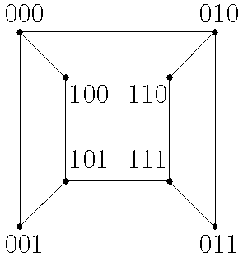
多处理器互连网络
一个多处理器互连网络可用一个图G=（V，E）表示，其中V中的每个顶点v表示一个处理器，E中的每条边表示处理器之间的链路（Hard-link）。
应用：并行计算机中若干个处理器连接的方式。
例：n维超立方体Q_n=(V,E): V中每个顶点表示为一个长度为n的二进制串，E中两个顶点之间有一条边当且仅当它们只有一位不同。顶点个数2^{n}，边数：n2^{n-1}。
超立方体性并行机：CM-2，nCUBE，IPSC-860，SGI Origin 2000。

Slide 10
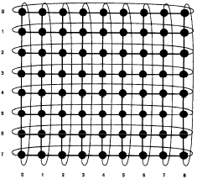
IBM的蓝色基因/L（Bluegene/L）：65536个处理器，Torus网络结构
运算速度：2005年IBM的蓝色基因以每秒钟计算280万亿次浮点运算；2007年每秒钟计算一千万亿次浮点运算每秒蝉联冠军宝座(Roadrunner)。
超级计算机的应用：石油勘探、天气、天文、生物等方面。

Slide 11
第七章 图论--绪论
图论起源于智力游戏的难题研究，如哥尼斯堡七桥问题、迷宫问题、匿门博奕问题、四色猜想问题、汉密尔顿（环游世界）、棋盘上马的行走线路问题等。
图论起源
1736年欧拉发表的，阐述了解决哥尼斯堡七桥问题的思想。
欧拉享有“图论之父”之称。
图论的第一篇论文
图论应用于工程技术问题的首篇论文
1847年克希霍夫利用图论分析电路网络中的电流问题。

Slide 12
7-1 图的基本概念
第七章 图 论
一、图的定义
四、结点度数的 几个基本定理
无向图
有向图
混合图
二、图的分类
五、子图与补图
三、几个基本概念
六、图的同构

Slide 13
7-1 图的基本概念--定义
图的定义（定义7-1.1）
一个图是一个三元组<V(G), E(G), φ_{G} >，其中V(G)是一个非空的
结点集合， E(G)是边集合, φ_{G} 是从边集合E到结点无序偶（或有序偶）集合上的函数。
例1 无向图
例2 有向图
例3 混合图
若把图中的边e_{i}看作总是与两个结点关联，那么一个图亦可
记为G=<V，E>，其中V是非空结点集，E是连接结点的边集。
若边e_{i}与结点无序偶(v_{j},v_{k})相关联，则称该边为无向边。
若边e_{i}与结点有序偶<v_{j},v_{k}>相关联，则称该边为有向边，其中y_{j}为起点，y_{k}为终点。
7-1 图的基本概念目录

Slide 14
7-1 图的基本概念--定义
例1 G=<V(G), E(G), φ_{G} >，其中V(G)={a,b,c,d}, E(G)={e₁,e₂,e₃,e₄,e₅,e₆}, φ_{G}(e₁)=(a,b), φ_{G}(e₂)=(a,c),
φ_{G}(e₃)=(b,d), φ_{G}(e₄)=(b,c), φ_{G}(e₅)=(d,c), _{G}(e₆)=(a,d)。
a
无向图----图中每一条边为无向边。
e₁
e₆
e₂
b
e₃
d
e₄
e₅
c
返回

Slide 15
7-1 图的基本概念--定义
例2 G=<V(G), E(G), φ_{G} >，其中V(G)={a,b,c,d}, E(G)={e₁,e₂,e₃,e₄,e₅,e₆}, φ_{G}(e₁)=<a,b>, φ_{G}(e₂)=<a,c>,φ_{G}(e₃)=<b,d>, φ_{G}(e₄)=<b,c>, φ_{G}(e₅)=<d,c>, φ_{G}(e₆)=<a,d>。
a
e₁
e₂
e₆
b
e₃
d
e₄
e₅
c
有向图----图中每一条边为有向边。
(一般地： <a,b>≠ <b,a> )
返回

Slide 16
7-1 图的基本概念--定义
混合图----图中一些边为有向边，一些边为无向边。
例 3
a
e₁
e₂
e₆
b
e₃
d
e₄
e₅
c
返回

Slide 17
7-1 图的基本概念---几个基本概念
无向图
有向图
混合图
无向边
有向边
平行边
图的分类
边与两个结点关联
环（或自回路）
简单图
多重图
完全图
邻接点
邻接边
孤立结点 零图 平凡图
结点的度数
7-1 图的基本概念

Slide 18
7-1 图的基本概念---几个基本概念
边e_{i}看作总是与两个结点关联,例如，e₁关联于结点a，b，e₂关联于结点v₁，v₂。
b
e₁
v₂
a
e₂
邻接点--由一条有向（或无向）边关联的结点称为邻接点。如图，a，b互为邻接点，v₁与v₂邻接。
v₁
孤立结点--在一个图中不与任何结点相邻接的结点。
零图—仅由孤立结点组成的图称为零图。
平凡图—仅由一个孤立结点构成的图称为平凡图。
环或自回路---关联于同一结点的一条边。
几个基本概念

Slide 19
7-1 图的基本概念---几个基本概念
邻接边--关联于同一结点的多条边。例如，e₁,e₂,e₆互为邻接边。
a
e₆
e₁
平行边--连接于同一对结点间的多条边称为平行边。如果是有向边要求方向一致。
e₂
d
b
c
a
多重图--含有平行边的图称为多重图。
b
简单图—不含平行边和环的图。
c
几个基本概念

Slide 20
7-1 图的基本概念---几个基本概念
完全图(无向图)--在简单图中，若每一对不同结点间都有边相连，则称该图为完全图。有n个结点的无向完全图记作K_{n} 。如果在K_{n}中，给每条边任意确定一个方向，就称该图
为n个结点的有向完全图。
完全图的性质（定理7-1.4）
n个结点的无向完全图K_{n}的边数为：
n(n-1)/2。
定理7-1.4证明：
几个基概念

Slide 21
7-1 图的基本概念---几个基本概念
结点的度数（定义7-1.2 ）
在图G=<V，E>，与结点v关联的边数，称作是该
结点的度数，记作deg(v)。
图G=<V，E>的最大度Δ(G)=max{deg(v)|v∈V(G)},图
G=<V，E>的最小度δ(G)=min{deg(v)|v∈V(G)}。
有向图中结点的度数（定义7-1.3 ）
在有向图中，射入一个结点的边数称为该结点的入度，由一个结点射出的边数称为该结点的出度。结点的出度与入度之和就是该结点的度数。

Slide 22
7-1 图的基本概念---几个定理
定理7-1.1 （握手定理） 每个图中，所有结点度数的总和等于边数的两倍，即
∑deg (v) = 2|E|
^{v∈V}
证明：
因为每条边必关联两个结点，而一条边给于
关联的每个结点的度数为1。因此在一个图中，结
点度数的度数的总和等于边数的两倍。
返回几个定理

Slide 23
7-1 图的基本概念---几个定理
定理7-1.2 在任何图中，度数为奇数的结点必定为偶数个。
证明：
设V₁和V₂分别是G中奇数和偶数度数的结点集，则由定
理7-1.1，有
∑deg(v) +∑deg(v) = ∑deg(v) = 2|E|
^{v∈V1} ^{v∈V2} ^{v∈V}
由于∑deg(v) 是偶数之和，必为偶数，而2|E| 是偶数，
^{v∈V2}
故得∑deg(v)是偶数，即| V₁ | 是偶数。
^{v∈V1}
返回几个定理

Slide 24
7-1 图的基本概念---几个定理
定理7-1.3 在任何有向图中，所有结点的入度之和等于所
有结点的出度之和。
证明：
因为每一条有向边必对应一个入度和一个出度，若
一个结点具有一个入度或出度，则必关联一条有向边。
所以，有向图中各结点入度之和等于边数，各结点出度
之和也等于边数，因此，任何有向图中，入度之和等于
出度之和。
返回几个定理

Slide 25
7-1 图的基本概念---几个定理
定理7-1.4 n个结点的无向完全图K_{n}的边数为 n(n-1)/2 。
证明：
在K_{n}中，任意两个结点间都有边相连，n个结点中
任取两点的组合数为：
C_{n}²= n(n-1)/2
故K_{n}的边数为：|E|= n(n-1)/2 。
返回

Slide 26
7-1 图的基本概念---子图
子图 （定义7-1.7 ）
设图G=<V，E>，若有一个图G’=<V’,E’>满足V’⊆V且E’⊆E, 则称G’为G的子图。
例如: 下图中(b)，(c)都是(a)的子图。
(a)
(b)
(c)
返回

Slide 27
7-1 图的基本概念---补图
图G相对于完全图的补图 （定义7-1.6 ）
给定一个图G，由G中所有结点和所有能使G成为完全
图的添加边组成的图，称为G的相对于完全图的补图，或
简称为G的补图，记作G。 例如：
子图G’的相对于图G的补图（定义7-1.8 ）
设G’=<V’,E’>是G=<V,E>的一个子图，若给定另外一个图 G”=<V”,E”>使得E”=E-E’，且V”中仅包含E”的边所关联的结点，则称G”是子图G’的相对于图G的补图。
例如：
返回7-1

Slide 28
7-1 图的基本概念---补图
图G相对于完全图的补图 (定义7-1.6 )
给定一个图G，由G中所有结点和所有能使G称为完全
图的添加边组成的图，称为G的相对于完全图的补图，或
简称为G的补图，记作G。
例如：
(a)
(b)
(c)
返回

Slide 29
7-1 图的基本概念---补图
子图G’的相对于图G的补图
（定义7-1.8 ）设G’=<V’,E’> 是图G=<G,E>的子
图，若给定另外一个图 G”=<V”,E”>使得E”=E-E’，且V”中仅包含E”的边所关联的结点，则称G”是子图G’的相对于图G的补图。
例如：图(c)是图(b)相对于图(a)的补图。图(b)不是
图(c)相对于图(a)的补图。
返回

Slide 30
7-1 图的基本概念---图的同构
图的同构（定义7-1.9）
设图G=<V,E>及图G’=<G’,E’>，如果存在双射
g: v_{i} → v’_{i}，使得e=(v_{i},v_{j})(或<v_{i},v_{j}>)是G的一条边当且仅当
e’=(g(v_{i}),g(v_{j})) (或< g(v_{i}),g(v_{j}) >)是G’的一条边，则称G与G’同构，记作G≌G’。
G与G’同构的充要条件：
两个图的结点和边分别存在一一对应，且保持关联关系。
两个图同构的必要条件：
1、结点数目相同；
2、边数相等；
3、度数相同的结点数相等。
例如：
7-1 图的基本概念

Slide 31
7-1 图的基本概念---图的同构
同构的定义
图(a)与(b)是同构的。图 (c)与(d)是同构的。

Slide 32
导出子图：设G=(V,E)是一个图，E’是E的子集。以E’为边集，E’中的结点的全体为结点集所得到的G的子图，称为由E’导出的G的子图，记为G[E’] 。
设V’是V的子集，以V’为结点集，端点均在V’中的边的全体为边集所得到的G的子图，称为由V’导出的G的子图，记为G[V’] 。

